Slide 1
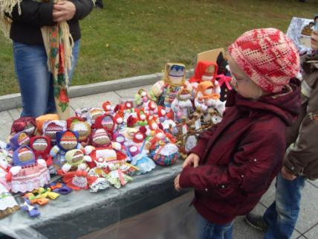
РАБОЧАЯ ПРОГРАММА КРУЖКА «ВОЛШЕБНЫЙ СУНДУЧОК» по теме: «Народная кукла как средство приобщения детей старшего дошкольного возраста к традиционной культуре народа на региональном материале»
Логинова И.В. воспитатель МБДОУ №1
г. Новоалтайска

Slide 2
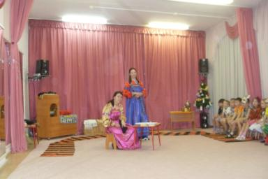
АКТУАЛЬНОСТЬ
Чем дальше в будущее входим,
Тем больше прошлым дорожим,
И в старом красоту находим,
Хоть новому принадлежим.
В. Шафнер.
Приоритетным направлением деятельности ДОУ является полихудожественное образование на региональном материале. Этнокультурное образование детей является одной из составляющих приоритетных направлений ДОУ.

Slide 3
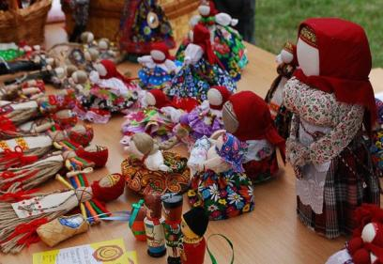
АКТУАЛЬНОСТЬ
Игрушки – важнейшие составляющие любой культуры. Одной из наиболее любимых игрушек всегда была кукла.
Кукла – первая среди игрушек. Она известна с глубокой древности, оставаясь вечно юной. На неё не влияет время, она по-прежнему находит свой путь к сердцам детей и взрослых. Кукла не рождается сама, её создаёт человек. Являясь частью культуры всего человечества, кукла
сохраняет в своём облике
самобытность и характерные
черты создающего её народа.
В этом главная ценность
традиционной народной
куклы.

Slide 4
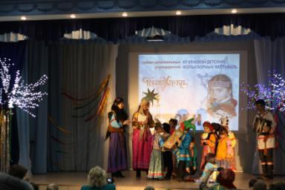
АКТУАЛЬНОСТЬ
Программа «Волшебный сундучок» создает условия для приобщения детей к традиционной культуре через знакомство с народной куклой.
Программа определяет содержание и организацию образовательного процесса для детей от 5 до 7 лет. Основой реализации выступает организованное взаимодействие всех участников образовательного процесса (детей, родителей, педагогов) в условиях специально созданной среды тра­диционной народной культуры.

Slide 5
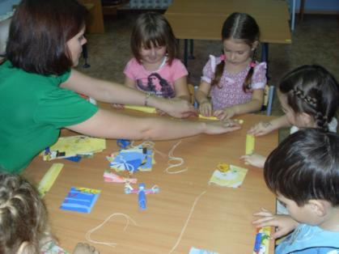
АКТУАЛЬНОСТЬ
Особенность программы «Волшебный сундучок»:
знакомство с куклой и техникой ее изготовления происходит в условиях специально организованной деятельности 2 раза в месяц
осуществляется через воспроизведение годового цикла праздников, народные игры, музыкальный и поэтический фольклор.

Slide 6
Методологическая основа программы
Князева О.А., Маханева М.Д. Приобщение детей к истокам русской народной культуры. –СПб.: ДЕТСТВО-ПРЕСС, 2000.
Майер А.А. Видение развития ребенка в культурно-исторической парадигме// Дошкольное образование: - Барнаул: Изд-во БГПУ, 2003. - С.122-130.
Куцакова Л.В. Конструирование и ручной труд. Программа и методические рекомендации: для работы с детьми 2-7 лет. – Мозаика- сити, 2010
Зимина З.И. Текстильные обрядовые куклы – М.: Издательство «Ладога-100», 2007
Е.В. Затеева. От родного порога: Программа-руководство по воспитанию детей на традициях культуры русскоязычного населения Алтайского края – Барнаул.: АКИПКРО, 2002.
Н.В. Шайдурова Н.В. Традиционная тряпичная кукла: Учебно-методическое пособие. – СПб.: ООО «Издательство «ДЕТСТВО-ПРЕСС», 2011.
Дайн Г.Л., Дайн М.Б. Русская тряпичная кукла. Культура, традиции, технология. – М.: “Культура и традиции”, 2007.
Котова И.Н., Котова А.С. Русские обряды и традиции. Народная кукла. – СПб.: “Паритет”,

Slide 7
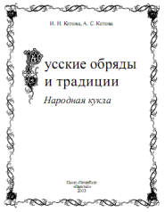
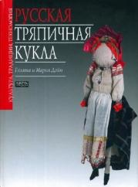
Информационные ресурсы
Народные игрушки [электронный ресурс] – режим доступа: http://www/rukukla.ru.
Традиционная народная кукла [электронный ресурс] – режим доступа: http://tn-kukla.livejournal.com
Народная кукла [электронный ресурс] – режим доступа: http://kozmyash.ru

Slide 8
Рабочая программа «Волшебный сундучок»
Цель рабочей программы: Повышение качества образовательного процесса через приобщение детей старшего дошкольного возраста к народной культуре на региональном материале посредством пробуждения интереса детей к процессу изготовления традиционной народной куклы.
Задачи программы:
1.Способствовать развитию интереса и любви к народным традициям посредством народной куклы.
2.Создать условия для овладения детьми практическими навыками работы с текстильными материалами и умению создавать и выполнять самостоятельно художественные изделия в традициях народного искусства.
3.Развивать эстетический вкус при подборе цветовой гаммы и материалов для изготовления народных кукол, мелкую моторику.
4.Содействовать развитию у детей индивидуальных творческих способностей.
5. Воспитывать уважительное отношение к обычаям и традициям предков, трудолюбие, усидчивость..
6.Совершенствовать формы сотрудничества с семьями воспитанников

Slide 9
Принципы организации образовательного процесса программы
Принцип нормативности.
Принцип системности.
Принцип системно – деятельностного подхода.
Принцип компетентностного подхода.
Игровой принцип.
Принцип регионального подхода.
Принцип управляемости реализацией программы.
Принцип индивидуализации.
Принцип интеграции.
Принцип комплексно-тематического построения.

Slide 10
результативность
Дети
Родители
Познакомились с традициями использования народных кукол и принципами организации воспитания в семье, направленного на приобщение детей к традиционной народной культуре.
Используют кукол в своей игре.
Могут выделить сходства и различия кукол, объяснить, что они означают, где и как используются;
Большинство детей проявляют активный интерес к культуре и традициям своего народа.
Обладают хорошо развитым эстетическим вкусом
Стали активными участниками педагогического процесса: они принимают участие в создании развивающей среды, в подготовке и украшении группы к народным праздникам и посиделкам, участвуют в играх, активно обсуждают вопросы воспитания на родительских собраниях, круглых столах.
Могут выбирать материал, соответствующий изготовлению данной народной кукле и самостоятельно изготавливать народные куклы.

Slide 11
Перспективный план работы по приобщению старших дошкольников
к традиционной народной культуре
посредством традиционной народной куклы
Месяц | Тема занятия | Содержание совместной деятельности с детьми | Взаимодействие с родителями
Сентябрь (хмурень) | Русская народная кукла | Познакомить с историей русской народной куклы, её назначением и материалами, из которых её изготовляют. Игра «Тихо куколка…», «Подарок Танюшке». | Анкетирование родителей. Подбор материала для изготовления кукол.
 | Кукла «Соломинка» (обрядовая) | Беседа о наступившей осени, об осеннем празднике Осенины, об осенних дарах природы. Выясняется, знают ли дети, что такое солома, что можно делать с ней. Дидактическая игра «Угадай на ощупь». Отгадывание загадок об урожае. Хоровод «Во саду ли, в огороде» Стихотворение «золотистая солома»
Октябрь (свадебник) | Кувадка (обрядовая) | Рассказ воспитателя о магическом действии куклы: оберегание младенца от злых духов. Народная игра «Ленок», «Кружева» | Родительское собрание «Игры наших детей»
 | Неразлучники (обрядовая) | Знакомство с народным праздником Покров: с Покрова начинались свадьбы. Пословицы, поговорки, приметы праздника. Народная игра «Заря-заряница». Хоровод «Выпал беленький снежок»

Slide 12
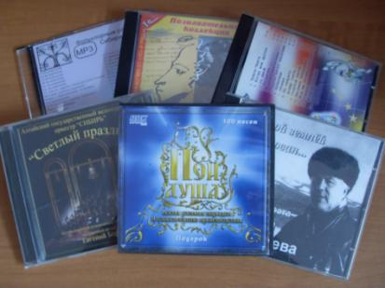
Предметно-развивающая среда

Slide 13
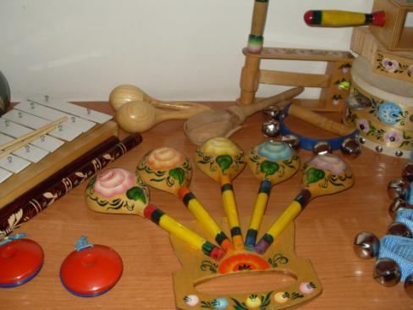
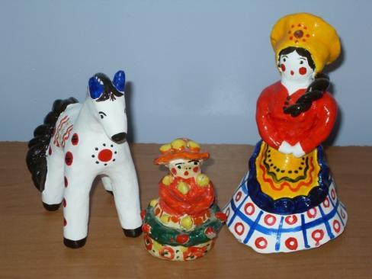
Предметно-развивающая среда

Slide 14
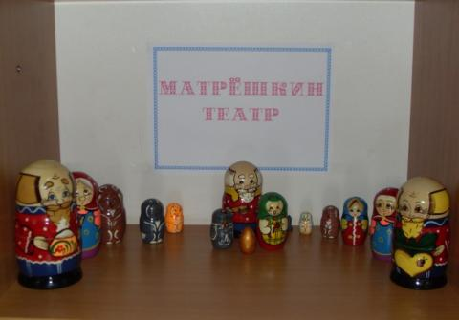
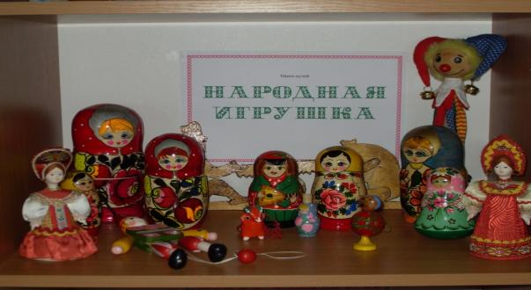
Предметно-развивающая среда

Slide 15
Макет«Русская изба»

Slide 16
Структура совместной занимательной деятельности
Вводная часть
Приветствие
Игры и упражнения направленные на мотивацию ребенка
Основная часть
Итоговая часть
Использование фольклора, художественной литературы
Игры и упражнения
Тематические беседы на диалоговой основе
Изготовление куклы: - анализ образца; - изготовление основы; - оформление куклы.
Рефлексия занятия
Презентация результатов детского труда (организация однодневных, тематических, персональных мини-выставок)

Slide 17
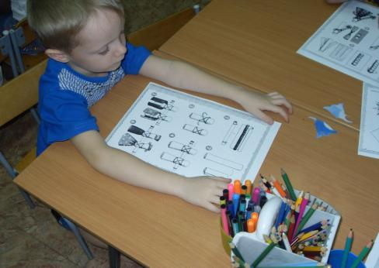
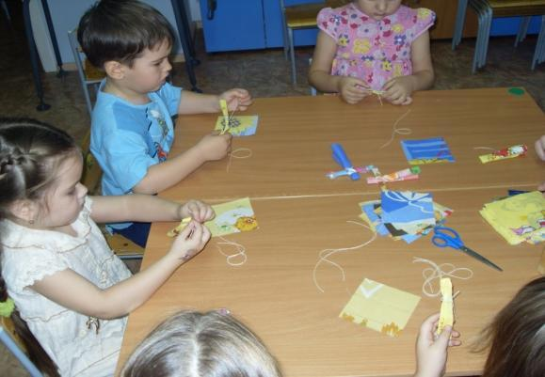

Slide 18
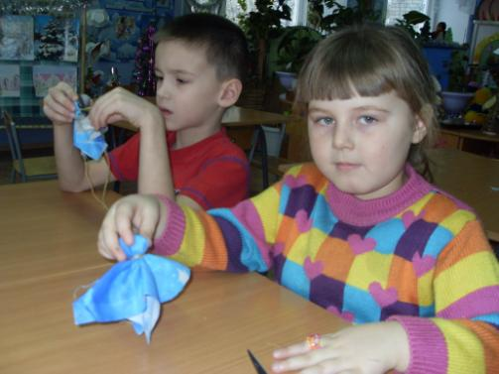
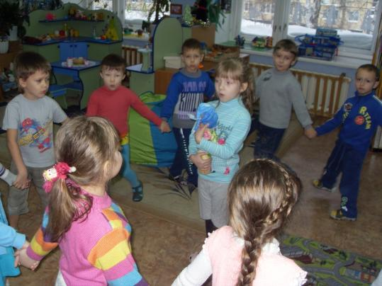

Slide 19
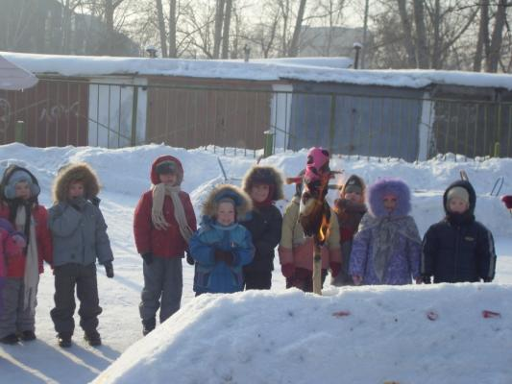
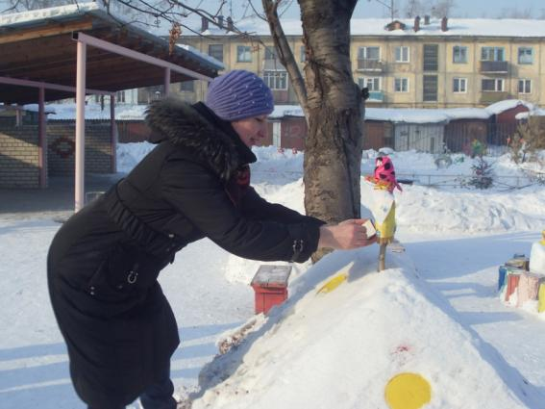
масленица

Slide 20
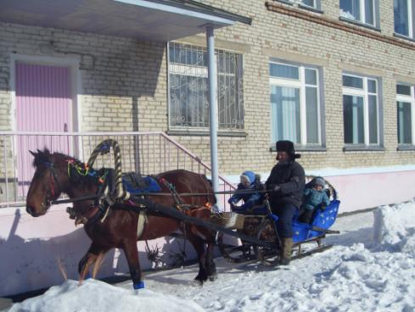
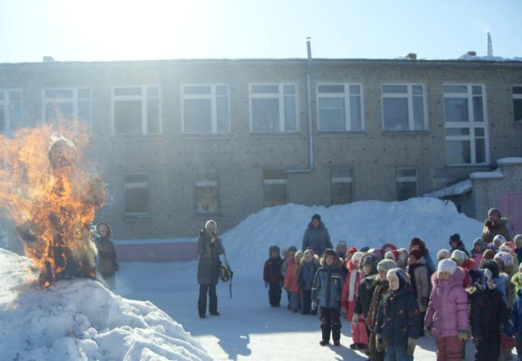
масленица

Slide 21
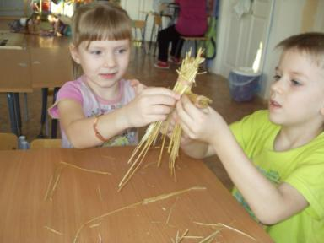
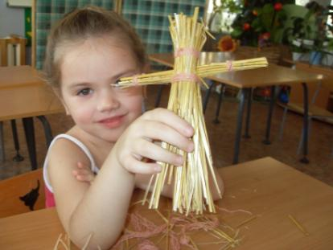
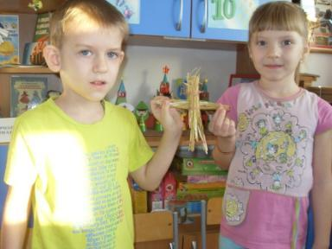
Изготовление соломенной куклы

Slide 22
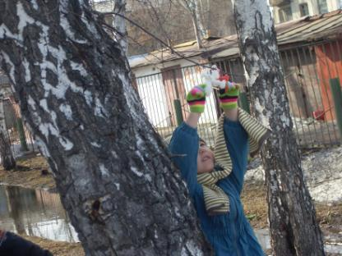
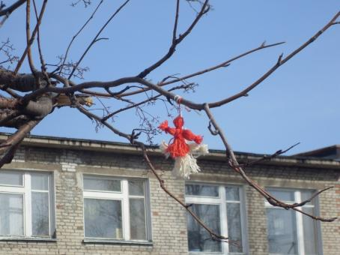
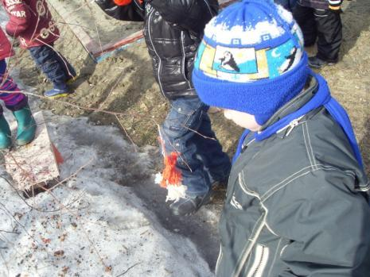
Мартинички

Slide 23
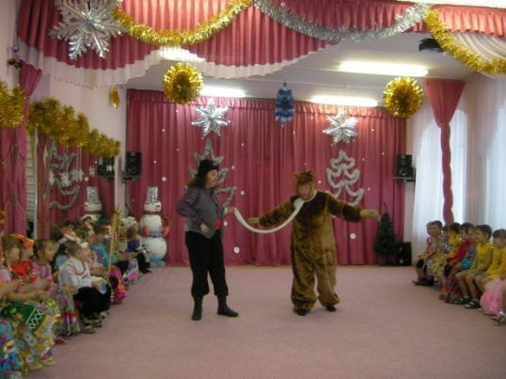
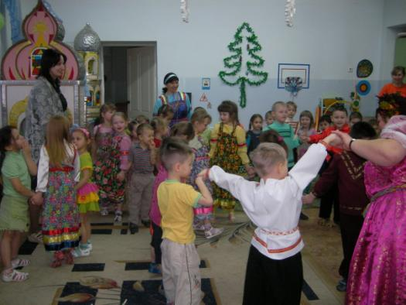
колядки

Slide 24
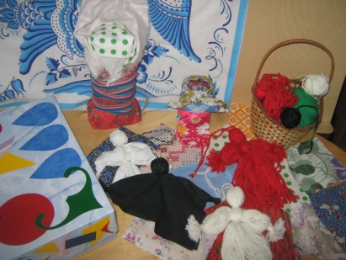
Центр самостоятельной деятельности

Slide 25
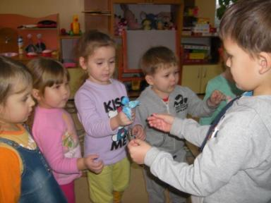
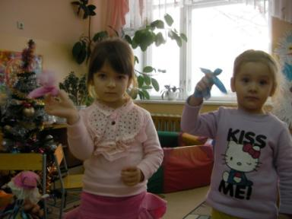
Подарки для малышей

Slide 26
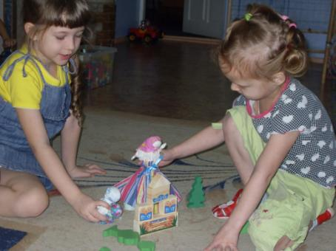
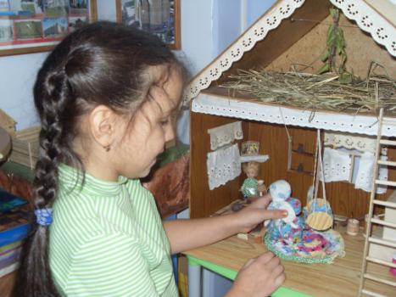
Свободная игровая деятельность

Slide 27
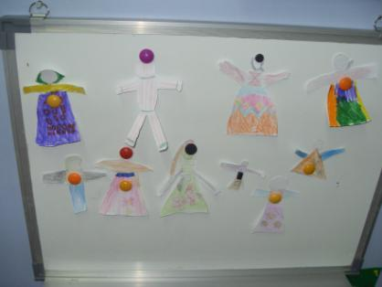
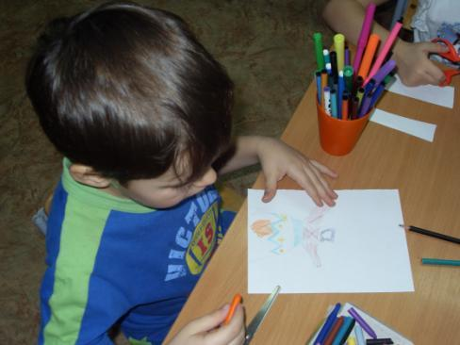
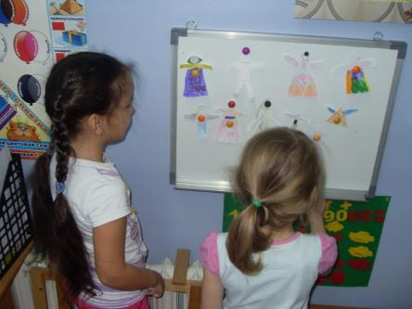
Рисуем кукол

Slide 28
Использование народной куклы в жизнедеятельности ребенка
Атрибут разных видов продуктивной деятельности
Психотерапия
Игры (ролевые, подвижные, дидактические)
Создание и обогащение
мини-музея
Театрализация
Народные праздники

Slide 29
Формы взаимодействия с родителями
Просмотр открытых занятий
Привлечение родителей к подбору материалов для изготовления кукол
Проектная деятельность
Проведение совместных календарных праздников
Родительские собрания
Анкетирование
Мастер-классы
Консультации, буклеты, журналы для родителей
Конкурсы поделок народных кукол
«Заочные экскурсии» в музей народных мастеров с использованием Интернет-ресурсов

Slide 30
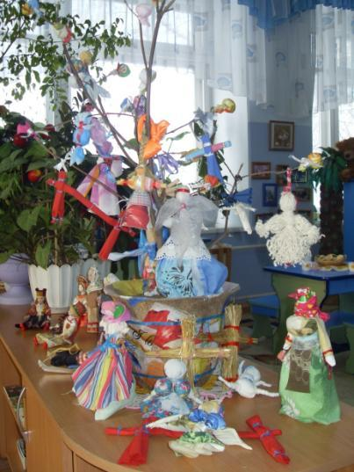
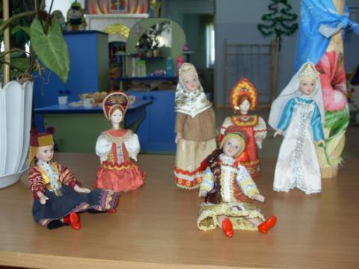
Мини-музей «Традиционная народная кукла»

Slide 31
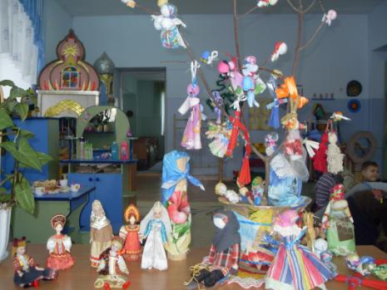
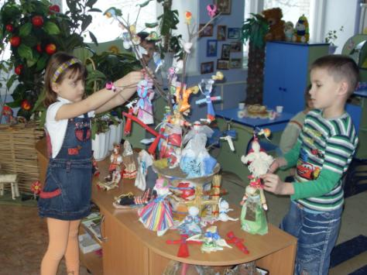
Мини-музей «Традиционная народная кукла»

Slide 32
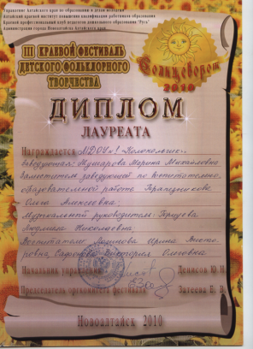
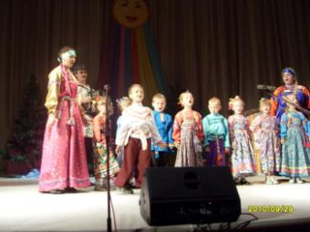
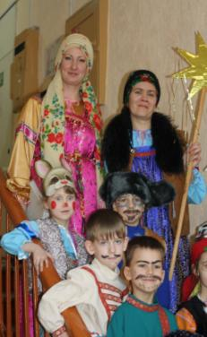
Подготовка и участие детей в краевых фестиваля детского фольклорного творчества

Slide 33
Окружной фестиваль-конкурс народных традиций и фольклорного творчества «Масленичный разгуляй 2013»

Slide 34
Краевой епархиальный конкурс «Мы славим Рождество Христово»

Slide 35
Краевой конкурс от Совкомбанка «Пасхальное яйцо руками ребенка»

Slide 36
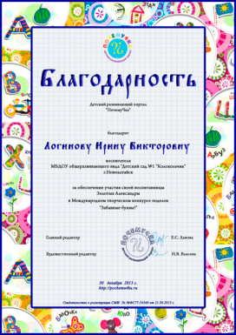
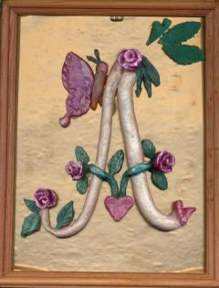
Участие детей в международных конкурсах детского творчества

Slide 37
III межрегиональный конкурс «Филимоновское чудо»

Slide 38
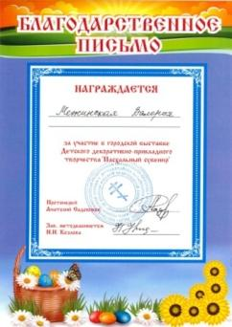
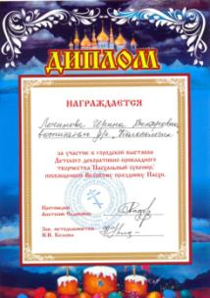
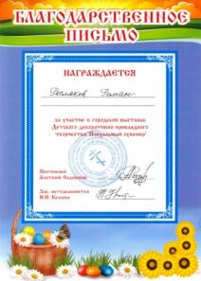
Конкурс декоративно прикладного творчества «Пасхальный сувенир»

Slide 39
Конкурс декоративно прикладного творчества «Юные дарования»

Slide 40
Презентация опыта работы «Народная кукла как средство приобщения детей старшего дошкольного возраста к традиционной культуре на региональном материале»
Открытое занятие с детьми старшего дошкольного возраста«Тайны бабушкиного сундучка»

Slide 41
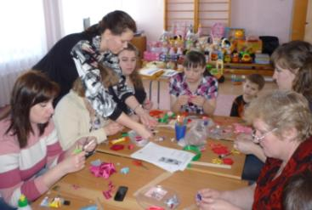
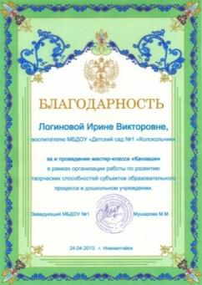
Мастер-классы для педагогов МБДОУ

Slide 42
Обобщение и распространение опыта
Обобщение опыта в сборнике передового педагогического опыта: творчество учителей: сборник материалов, отражающий опыт педагогов г.Новоалтайска. Выпуск №12
Публикация статьи в сборнике международной научно-практической конференции «Народная игрушка в жизни современного ребенка»
Публикация статьи в сборнике межрегиональной научно-практической конференции «Народная кукла как средство приобщения детей старшего дошкольного возраста к традиционной культуре народа»

Slide 43
Публикации в сборниках научно-практических конференций

Slide 44
Мастер-класс на выездных практических занятиях для слушателей курсов повышения квалификации кафедры дошкольного образования АКИПКРО

Slide 45
Обобщение и распространение опыта
Размещение материалов из опыта работы на личном сайте в социальной сети работников образования
http://www.nsportal.ru/irina-viktorovna-loginova
Публикации и на всероссийских педагогических порталах
www.moi-detsad
http://festival.1september.ru
http://moi-mummi.ru

Slide 46
Представление методического материала в конкурсах профессионального мастерства

Slide 47
Воспитатель года-2013
Презентация опыта работы по теме «Народная кукла как средство приобщения детей старшего дошкольного возраста к традиционной культуре народа на региональном материале»
Организованная интегрированная образовательная деятельность с детьми подготовительной группы
«Путешествие в мир народных кукол»

Slide 48
Воспитатель года 2013

Slide 49
Воспитатель года 2013

Slide 50
Мои награды

